Slide 1


Slide 2

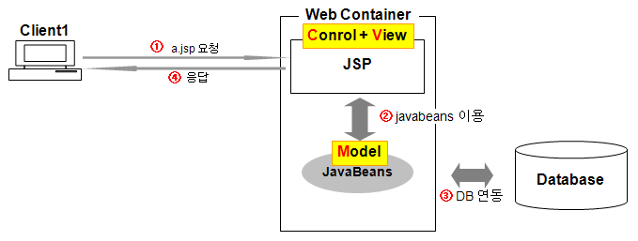
Model 1 아키텍처
  브라우저에서 JSP 요청
  컨테이너는 브라우저가 요청한 JSP를 찾아서 실행. 이때 Model에 해당하는 Java Bean을 이용하여 DB 연동
  JSP는 DB에서 추출된 데이터를 이용해 화면 생성

Slide 3

Model 1 아키텍처 - 이어서
  장점
    응용프로그램의 변경이 있을 때 하나의 파일만 변경하면 된다.
    간단하고 빠르게 프로그램을 작성할 수 있다.
    클라이언트의 요청과 자원의 상태에 따라 쉽게 동적인 내용을 생성할 수 있다.
  단점
    HTML과 자바 코드가 혼합되어있기 때문에 디버깅과 유지에 많은 어려움이 존재한다.
    엔터프라이즈 컴퓨팅환경에서 엔터프라이즈 리소스에 접근하는 경우 확장성이 떨어진다.
    JSP 페이지가 클라이언트의 요청을 처리하고 클라이언트에 응답을 하는 작업을 모두
    수행하기 때문에 작은 변화에 많은 부분을 수정해야 한다.
    데이터 접근은 JavaBeans에 의해 처리되어 비즈니스 로직과 프레젠테이션이 분리되지만 유연성이 떨어진다.

Slide 4

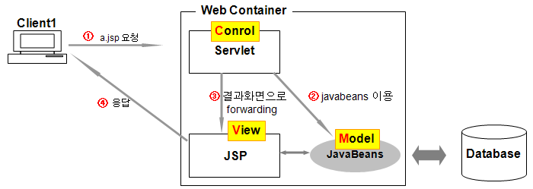
Model2
  Model2 수행 구조
    브라우저에서 Web Container에 특정 작업을 요청하면 Web Container에서는 Controller에 해당하는 Servlet이 요청을 받아들인다.
    Database 연동을 위해 Controller는 JavaBeans를 이용한다.
    Database로부터 추출한 Data를 View에 보내면 JSP는 데이터에 적절히 화면정보를 추가한다.
    데이터에 화면정보가 적절히 추가되어 브라우저에 응답 화면이 전송된다.

Slide 5

Model2 - 이어서
  장점
    디자이너와 프로그래머가 작업을 병행할 수 있어 개발 기간이 단축된다.
    로직을 담당하는 프로그래머는 JavaBeans 생성에만 집중할 수 있고, 반대로 디자이너는 프리젠테이션에만 집중할 수 있으므로 전문성이 향상된다
    로직과 프리젠테이션의 분리로 인해 수정이 용이하다.
  단점
    Model2 는 기능별로 여러 파일이 생성되므로 복잡성이 높아질 수 있다.
    Model1에 익숙한 개발자들은 Model2 구조 파악에 어려움을 느낀다.

Slide 6

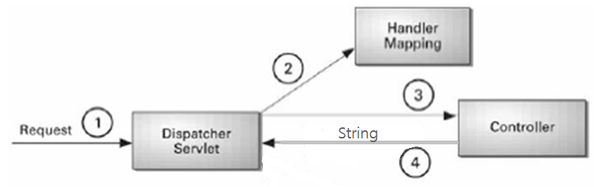
MVC에 적용된 디자인 패턴
  Struts, Spring MVC 등은 대부분 유사한 구조를 가지고 있음.
  이에 적용된 디자인 패턴
    Front Controller Pattern
    Command Pattern

Slide 7

Front Controller 패턴
  이전 Model2는 요청이 많을 경우 다수의 서블릿이 작성됨.
    전체 애플리케이션이 통합관리되지 못함.
  하나의 서블릿이 요청 URL을 분석하여 요청의 종류를 알아낸 후 적절한 Controller의 메서드를 호출하여 로직을 처리하게 함.
DispatcherServlet.java
package oic.tstore.view.controller; public class DispatcherServlet extends HttpServlet { protected void doGet(HttpServletRequest request, HttpServletResponse response) throws ServletException, IOException { //1. URL을 분석하여 요청의 종류를 선택. //2. 요청 Path에 따라 적절한 Controller를 찾아서 메소드를 실행. //3. 결과 페이지로 전환됨. } protected void doPost(HttpServletRequest request, HttpServletResponse response) throws ServletException, IOException { request.setCharacterEncoding(“utf-8"); doGet(request, response); } }

Slide 8

Front Controller 패턴 - 이어서
  앞에서 작성한 Servlet을 web.xml 에 등록함.
web.xml
<?xml version="1.0" encoding="UTF-8"?> <web-app...> <servlet> <servlet-name>action</servlet-name> <servlet-class> oic.tstore.view.controller.DispatcherServlet </servlet-class> </servlet> <servlet-mapping> <servlet-name>action</servlet-name> <url-pattern>*.do</url-pattern> </servlet-mapping> <welcome-file-list> <welcome-file>index.jsp</welcome-file> </welcome-file-list> </web-app>

Slide 9

Command 패턴
  특정 명령을 나타내는 클래스의 인스턴스로 표현
  Framework에서 Command 클래스 인스턴스들은 하나의 명령으로 다루어짐. --> 집합으로 관리 가능
Controller.java
package oic.tstore.view.controller; public interface Controller { public String handleRequest(HttpServletRequest request, HttpServletResponse response) throws Exception; }
LoginController.java
package oic.tstore.view.system.controller; public class LoginController implements Controller { public String handleRequest(HttpServletRequest request, HttpServletResponse response) throws Exception { //1. 사용자 입력정보 추출 //2. DB 연동 //3. 적절한 화면 URL정보 리턴 } }

Slide 10

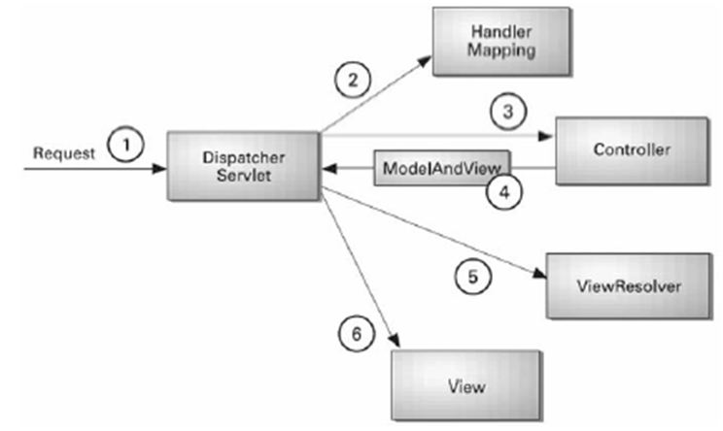
Spring MVC 개요
  MVC 아키텍처로 웹 애플리케이션을 개발할 수 있음
  유효성 검증, 에러 처리 지원
  Model 객체 지원
처리 흐름

Slide 11

Spring MVC 구성 요소
구성 요소 | 설명
DspatcherServlet | 클라이언트의 요청을 전달받는다. Controller에게 클라이언트의 요청을 전달하고, Controller가 리턴한 결과값을 View에 전달하여 알맞은 응답을 생성하도록 한다.
HandlerMapping | 클라이언트의 요청 URL을 어떤 Controller가 처리할지를 결정한다.
Controller | 클라이언트의 요청을 처리한 뒤, 그 결과를 DispatcherServlet에 알려준다. Struts Framework의 Action과 동일한 역할을 수행한다.
ViewResolver | Command 객체의 처리 결과를 보여줄 View를 결정한다.
View | Command 객체의 처리 결과를 보여줄 응답을 생성한다.

Slide 12

MVC Framework 직접 구현
  Spring MVC를 이용하기에 앞서 동일한 구조로 직접 구현하여 동작 원리를 이해하도록 함.
  Front Controller 구현 및 등록
DispatcherServlet.java
public class DispatcherServlet extends HttpServlet { protected void doGet(HttpServletRequest request, HttpServletResponse response) throws ServletException, IOException { //1. 브라우저에서 전송된 요청의 종류를 알아낸다. String uri = request.getRequestURI(); String path = uri.substring(8); //2. 요청 path에 따라 적절한 Controller를 찾아서 메소드를 실행한다. HandlerMapping mappings = new HandlerMapping(); Controller controller = mappings.getController(path); String viewPage = "index.jsp"; try { viewPage = controller.handleRequest(request, response); } catch (Exception e) { e.printStackTrace(); }

Slide 13

MVC Framework 직접 구현 - 이어서
  Front Controller 구현 및 등록 - 이어서
DispatcherServlet.java
(이전 슬라이드에 이어서) //3. 적절한 화면으로 이동한다. response.sendRedirect(viewPage); } protected void doPost(HttpServletRequest request, HttpServletResponse response) throws ServletException, IOException { request.setCharacterEncoding("euc-kr"); doGet(request, response); } }

Slide 14

MVC Framework 직접 구현 - 이어서
  Front Controller 구현 및 등록 - 이어서
    작성한 DispatcherServlet 클래스를 web.xml에 등록
web.xml
<?xml version="1.0" encoding="UTF-8"?> <web-app ...> <servlet> <servlet-name>action</servlet-name> <servlet-class> com.multicampus.view.controller.DispatcherServlet </servlet-class> </servlet> <servlet-mapping> <servlet-name>action</servlet-name> <url-pattern>*.do</url-pattern> </servlet-mapping> </web-app>

Slide 15

MVC Framework 직접 구현 - 이어서
  Controller Interface 작성
  CreateController 클래스 작성
Controller.java
public interface Controller { public String handleRequest(HttpServletRequest request, HttpServletResponse response) throws Exception; }
GetBoardListController.java
public class GetBoardListController implements Controller { public String handleRequest(HttpServletRequest request, HttpServletResponse response) throws Exception { //1. 사용자 입력정보 추출 //2. DB 연동 BoardDAO dao = new BoardDAO(); ArrayList<BoardVO> boardList = dao.getBoardList(new BoardVO()); request.getSession().setAttribute("boardList", boardList); //3. 화면 정보 리턴 return "getBoardList.jsp"; } }

Slide 16

MVC Framework 직접 구현 - 이어서
  HandlerMapping 클래스 구현
HandlerMapping.java
public class HandlerMapping { private HashMap<String, Controller> mappings; public HandlerMapping() { mappings = new HashMap<String, Controller>(); initConfig(); } private void initConfig() { // BOARD 관련 Controller 등록 mappings.put("/addBoard.do", new AddBoardController()); mappings.put("/getBoardList.do", new GetBoardListController()); } public Controller getController(String path) { return mappings.get(path); } }

Slide 17

MVC Framework 직접 구현 - 이어서
  View 구현 : jsp
getBoardList.jsp
<html> …… <% ArrayList<BoardVO> boardList = (ArrayList<BoardVO>)session.getAttribute("boardList"); %> <body> …… <%for(BoardVO vo : boardList){ %> <tr> <td align="center" width="50"><%= vo.getSeq() %></td> <td align="left" width="300"> <a href="getBoard.do?seq=<%= vo.getSeq()%>"><%= vo.getTitle()%></a> </td> <td align="center" width="100"><%= board.getWriter() %></td> <td align="center" width="150"><%= board.getRegdate() %></td> <td align="center" width="100"><%= board.getCnt() %></td> </tr> <% } %> …… </body> </html>

